Slide 1
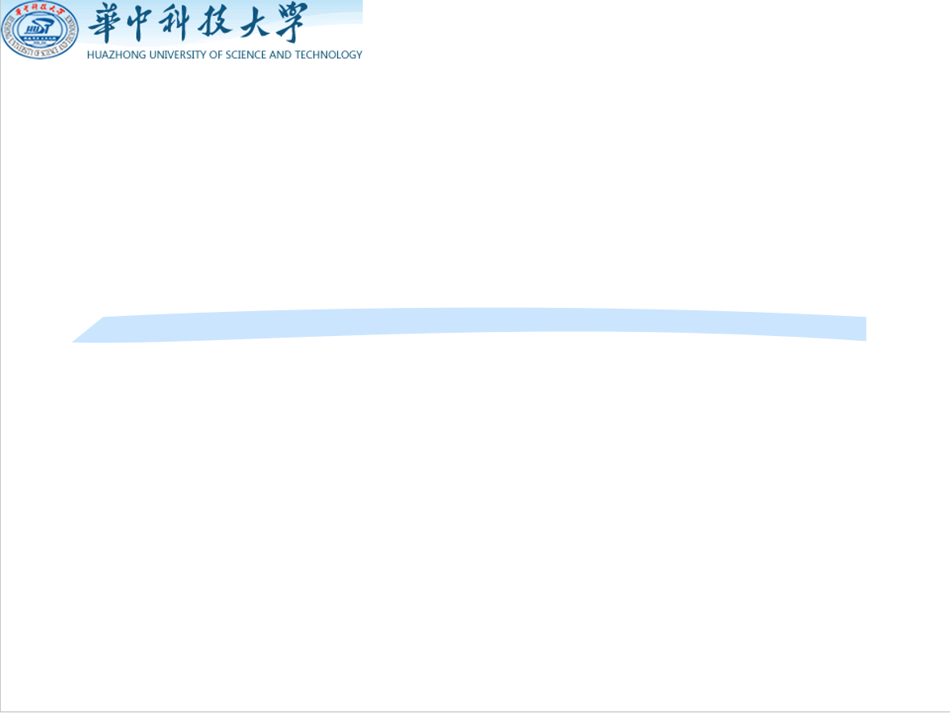
0和1与易经
---语义符号化表达与计算
1694551702@qq.com
辜希武
School of Computer Science and Technology
Huazhong University of Science and Technology
Oct. 10, 2014

Slide 2
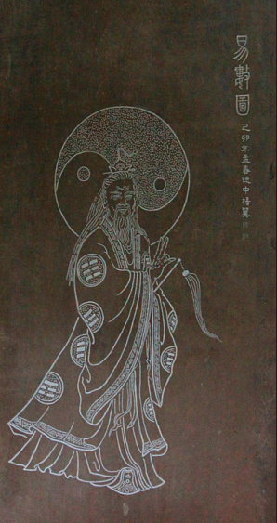
0和1与易经---语义符号化表达与计算
(1) 易经是什么?
《易经》是什么?
天
八卦？ 预测与占卜？算命？
日
月
自然现象及其变化规律
➔人事现象及其变化规律
➔其他现象及其变化规律
风
雷
泽
山
地
？

Slide 3
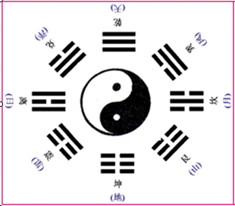
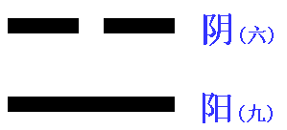
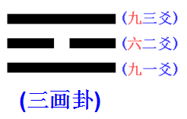
0和1与易经---语义符号化表达与计算
(2) 易经怎样表达自然现象?
将现象抽象为符号，进行符号组合，利用符号组合表达自然现象
Notes:
爻 yao

Slide 4
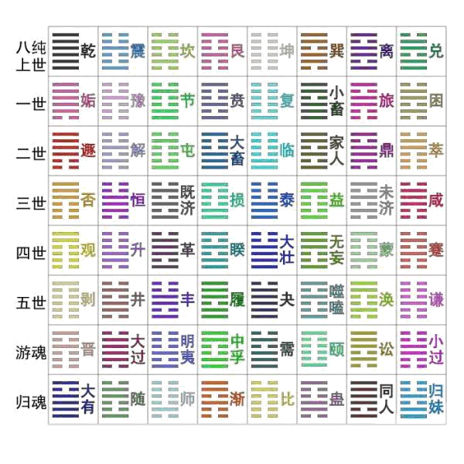
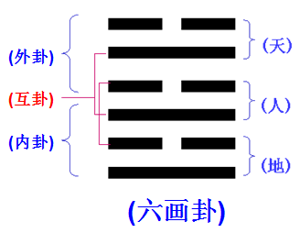
0和1与易经---语义符号化表达与计算
(2) 易经怎样表达自然现象?
更多的组合，更多的语义，更多的变化
符号化的六十四卦图

Slide 5
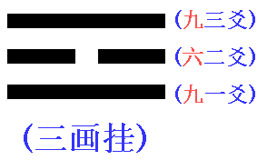
0和1与易经---语义符号化表达与计算
(3) 易经怎样区分各种组合要素?
符号化的关键是区分与命名---术语体系
待区分的 | 命名
 | 阴(六)
 | 阳(九)
三个阴阳构成的一个组合 | 卦
一个组合中的某一位置 | 爻
三画阴阳可能出现的八种组合 | 乾、坤、坎、离、艮、兑、震、巽
一卦中的三个位置 | 一爻、二爻、三爻
一个位置可能出现阴和阳 | 阳(九)爻，阴(六)爻
一个位置可能出现阴和阳，结合卦中不同位置组合 | 九一爻、六一爻、九二爻、六二爻、九三爻、六三爻
Notes:
爻（yáo）

Slide 6
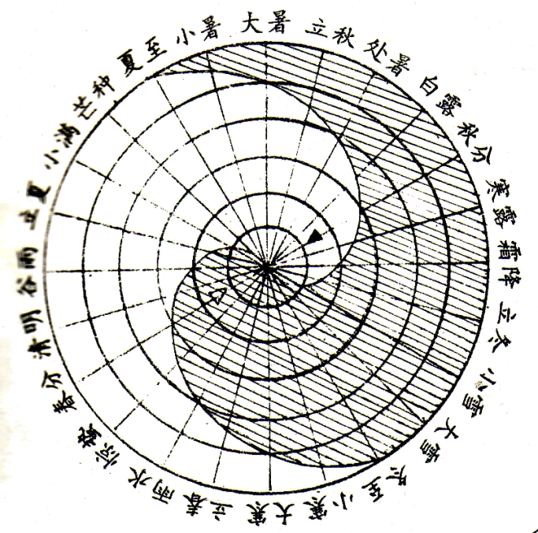
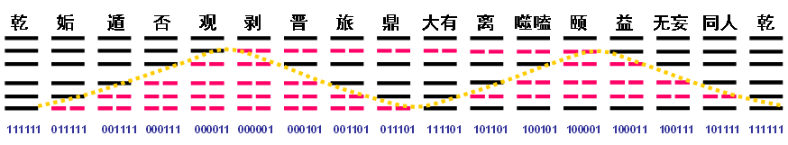
0和1与易经---语义符号化表达与计算
(4) 易经怎样研究自然现象的变化?
符号化的目的是基于符号的演算--符号组合的变化方式
夏至一阴生
“卦”之间的变化规律是什么？
“卦”及之间变化反映的语义又是什么？
气候演化规律
阴、阳
卦、爻
卦变、爻变
符号演化可以表示
天气变化的规律和生命演化规律
冬至一阳生
比如：六个阳-》5阳1阴-》4阳2阴
生命演化规律
Notes:
符号演化可以表示天气变化的规律和生命演化规律
比如：六个阳-》5阳1阴-》4阳2阴

Slide 7
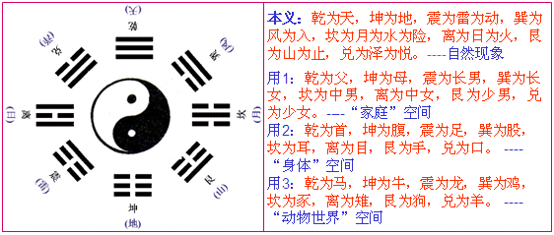
0和1与易经---语义符号化表达与计算
(5) 易经中为什么称乾坤而不称天地?
将符号再赋予语义 ---“本”与“用”：抽象与具体化
现象 本体 用体
天(自然空间) 乾(抽象空间) 父(家庭空间)， 首 (身体空间)，马 (动物空间)
易经是上古时代层次最强，结构最严密的符号系统
Notes:
本体：概念

Slide 8
0和1与易经---语义符号化表达与计算
(6) 小结?
由“易经”看“符号化及符号计算”?
自然/社会现象
符号化
0/1及其组合
计算化
0/1组合的变化/
基于0/1的计算
再语义化
自然/社会现象变化规律
符号
组合
命名
“本体” “用体”

Slide 9
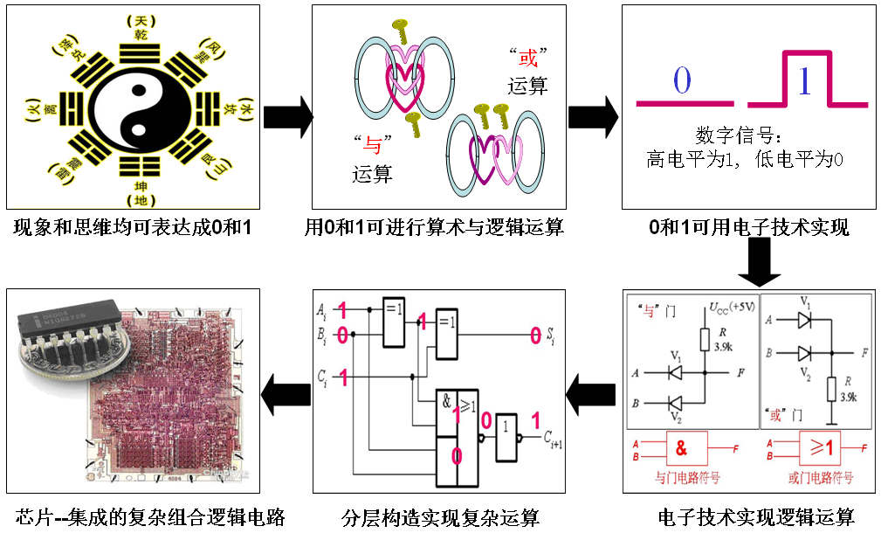
0和1与易经---语义符号化表达与计算
(6) 易经在“符号化-计算化-自动化”思维中的位置?
语义符号化 ➔ 符号计算化 ➔ 计算0(和)1化
➔ 0(和) 1自动化➔ 分层构造化➔ 构造集成化；
Notes:
为什么讲计算思维, 却讲了易经?

Slide 10
0和1与逻辑
---思维符号化表达与计算
http://idc.hust.edu.cn/~rxli/
Ruixuan Li
School of Computer Science and Technology
Huazhong University of Science and Technology
Oct. 10, 2014

Slide 11
0和1与逻辑---思维符号化表达与逻辑运算
(1) 什么是逻辑?
逻辑是指事物因果之间所遵循的规律，是现实中普适的思维方式
逻辑的基本表现形式是命题与推理，推理即依据由简单命题的判断推导得出复杂命题的判断结论的过程。命题由语句表述，即内容为“真”或为“假”的一个判断语句！
命题：一个能分辨真假的陈述句称作一个命题。例如
地球上海洋面积比陆地大。
你喜欢周杰伦的歌吗？
2＋2 > 5。
今天天气太不好啦。
2x－3＝0。
三角之和小于180度。
(值：真）
（非命题）
（值：假）
（非命题）
（是陈述句，但不能分辨真假，非命题）
（值：假）

Slide 12
0和1与逻辑---思维符号化表达与逻辑运算
(1) 什么是逻辑?
逻辑是指事物因果之间所遵循的规律，是现实中普适的思维方式
逻辑的基本表现形式是命题与推理，推理即依据由简单命题的判断推导得出复杂命题的判断结论的过程。命题由语句表述，即内容为“真”或为“假”的一个判断语句！
例如 在一次中学生测验中，有三位老师做了预测：A.学习委员及格；B.有人不及格；C.全班都不及格。在考试后证明只有一个老师的预测是对的，请问谁对谁错？
求解过程：
命题A：“学习委员及格(即有人及格)”；
命题B：“有人不及格”；
命题C：“全班都不及格”；
由题目假设和命题之间关系得出“已知”：A、B、C只有一个为真
如果A真，则C假；如果C真，则A假；
如果B真，而A, C可能有一个为真，与题矛盾，所以B为假。
如果B假，则 “全班都及格”为真，而由此推断C为假。
由上“已知”，推理 ：A为真。

Slide 13
0和1与逻辑---思维符号化表达与逻辑运算
(2) 有哪些基本的逻辑运算操作?
思维的符号化及其计算----基本逻辑运算
一个命题由X, Y, Z等表示，其值可能为“真”或为“假” 。
则两个命题X, Y之间是可以进行运算的：
“与”运算(AND): 当X和Y都为真时, X AND Y也为真; 其他情况, X AND Y均为假。
“或”运算(OR): 当X和Y都为假时, X OR Y也为假; 其他情况, X OR Y均为真。
“非”运算(NOT): 当X为真时, NOT X为假;当X为假时, NOT X为真。
“异或”运算(XOR): 当X和Y都为真或都为假时, X XOR Y为假; 否则, X XOR Y为真。
“与”运算：两把钥匙都有才能开门
“或”运算：只要有任何一把钥匙便能开门

Slide 14
0和1与逻辑---思维符号化表达与逻辑运算
(3) 怎样符号化逻辑并进行计算?
用0和1来表示逻辑运算
“与”运算AND：
  有0为0 ，全1为1
“或”运算OR：
  有1为1，全0为0
“非”运算NOT：
  非0则1，非1则0
“异或”运算XOR：
  相同为0，不同为1
注: 1表示 真，0表示 假
0
AND 0
0
0
AND 1
0
1
AND 0
0
1
AND 1
1
0
OR 0
0
0
OR 1
1
1
OR 0
1
1
OR 1
1
NOT 0
1
NOT 1
0
0
XOR 0
0
0
XOR 1
1
1
XOR 0
1
1
XOR 1
0

Slide 15
0和1与逻辑---思维符号化表达与逻辑运算
(3) 怎样符号化逻辑并进行计算?
将逻辑表达为0和1及其运算
1 ---真 0 ---假
一个命题用A、B等符号表达，其中符号的值可能为0，也可能为1
命题A：“学习委员及格(即有人及格)”
命题B：“有人不及格”
命题C：“全班都不及格”
已知：A，B,C只有一个真
((A AND (NOT C)) OR ((NOT A) AND C)) = 1（A真则C假，A假则C真）
(NOT B) AND ((A AND (NOT C)) OR ((NOT A) AND C))) = 1（B假同时AC互反）
(NOT B) OR (NOT C) = 1（B和C必有一个假）
组合形成所有可能解
{<A=1，B=0，C=0>, <A=0，B=1，C=0>，<A=0，B=0，C=1> }
将上述可能解代入已知条件，使所有已知条件都满足的便是问题的解：
<A=1，B=0，C=0>。

Slide 16
0和1与逻辑---思维符号化表达与逻辑运算
(4) 逻辑研究有哪些?
可深入学习
1)Aristotle (亚里士多德)(公元前384－322)。古希腊哲学家：形式逻辑。
典型概念：命题，推理，三段论
2)Leibnitz (莱布尼茨)(1646－1716)。德国数学家：数理逻辑。
典型概念：谓词，谓词演算
3) Boole (布尔) (1815－1864)。英国数学家，布尔代数
典型概念：布尔量, 布尔值, 布尔运算, 布尔操作
4)其他：时序逻辑(Temporal Logics)、模态逻辑(Modal Logics)、归纳逻辑(Inductive Logics)、模糊逻辑(Fuzzy Logics)、粗糙逻辑(Rough Logics)、非单调逻辑等

Slide 17
0和1与逻辑---思维符号化表达与逻辑运算
(5) 小结?
由“逻辑”看“符号化及符号计算”?
符号化
命题
0和1
计算化
再语义化
基于0/1的计算
推理
与
或
非
异或

Slide 18
0和1与逻辑---思维符号化表达与逻辑运算
(6) 逻辑在“符号化-计算化-自动化”思维中的位置?
语义符号化 ➔ 符号计算化 ➔ 计算0(和)1化
➔ 0(和) 1自动化➔ 分层构造化➔ 构造集成化；
Notes:
为什么讲计算思维, 却讲了易经?

Slide 19
0和1与数值性信息
http://idc.hust.edu.cn/~rxli/
Ruixuan Li
School of Computer Science and Technology
Huazhong University of Science and Technology
Oct. 10, 2014

Slide 20
0和1与数值---二进制与算术运算
(1) 怎样用0和1表达数值性信息?
数值性信息
进位制：用数码和带有权值的数位来表示有大小关系的数值性信息的表示方法。
二进制
2⁷ 2⁶ 2⁵ 2⁴ 2³ 2² 2¹ 2⁰ . 2⁻¹ 2⁻²
数位的权值
7 6 5 4 3 2 1 0 .-1 -2
数位
例如： (1 1 1 1 0 1 0 1 . 0 1)_{二}
二进制数
=1×2⁷+1×2⁶+1×2⁵+1×2⁴+0×2³+1×2²+0×2¹
+1×2⁰ +0×2⁻¹+1×2⁻² = (245.25)_{十}

Slide 21




0和1与数值---二进制与算术运算
(2) 为什么要用二进制?
基于二进制的算术运算
计算规则简单,与逻辑运算能够统一起来；元器件容易实现。
S_{i}= A_{i} XOR B_{i}
C_{i+1}= A_{i} AND B_{i}
不考虑进位
S_{i}= (A_{i} XOR B_{i}) XOR C_{i}
C_{i+1}= ((A_{i} XOR B_{i}) AND C_{i}) OR (A_{i} AND B_{i})
考虑进位

Slide 22
0和1与数值---二进制与算术运算
(3) 二进制有什么不足，怎样解决?
数值性信息
r进制：
r^{n-1} r^{n-2} .… … r² r¹ r⁰ . r⁻¹ r⁻²…… r^{-m}
数位的权值
n-1 n-2 … 2 1 0 . -1 -2 … -m
数位
(d_{n-1}d_{n-2}……d₂d₁d₀ . d₋₁d₋₂……d_{-m})_{r}
r进制数
=d_{n-1}r^{n-1} + d_{n-2} r^{n-2}+…+d₂ r² + d₁ r¹ + d₀ r⁰ + d₋₁ r⁻¹ +d₋₂ r⁻² + … + d_{-m} r^{-m}
n
−
1
=
∑
d
r
i
i
i
=
−
m
十六进制：0,1,2,3,4,5,6,7,8,9,A(10), B(11), C(12), D(13), E(14), F(15)
八进制：0,1,2,3,4,5,6,7
十进制：0,1,2,3,4,5,6,7,8,9
(365.2)₁₀,（11011.01)₂,（3460.32)_{八}, (596.12)_{十六}
Notes:
编码太长，不好记忆

Slide 23
0和1与数值---二进制与算术运算
(3) 二进制有什么不足，怎样解决?
数值性信息
示例
(7 5 3 . 3 7)_{八} = 7 5 3 . 3 7 O
=7×8²+5×8¹+3×8⁰+3×8⁻¹+7×8⁻²
=(491.484375)_{十}
(7 5 3 . 3 7)_{十六} = 7 5 3 . 3 7 H = 0x 7 5 3 . 3 7
=7×16²+5×16¹+3×16⁰+3×16⁻¹+7×16⁻²
=(1875.2148)_{十}
(7 5 3 . 3 7)_{十二}
=7×12²+5×12¹+3×12⁰+3×12⁻¹+7×12⁻²
=(1071.2986)_{十}
245的十进制表示记为：
245
245的二进制表示记为：
11110101
245的八进制表示记为：
365
245的十六进制表示记为：
F5
同一个数值，用不同进位制表达，结果也是不同的
同一个数串，由于进位制不同其所表达的数值大小也是不同的

Slide 24
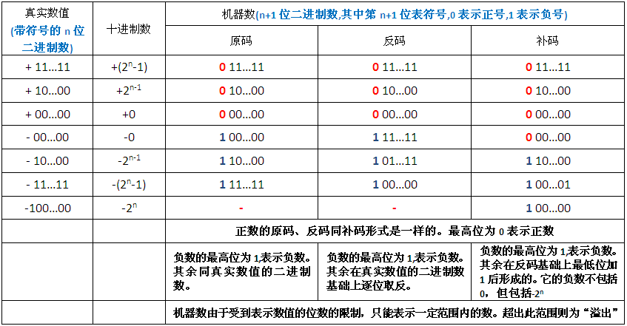
0和1与数值---二进制与算术运算
(4) 数值的符号如何表示呢?
数值的正负符号处理：机器数的原码、反码和补码

Slide 25
0和1与数值---二进制与算术运算
(5) 使用补码可使减法变加法, 你相信吗?
数值的正负符号也可和数值一样参与运算 ：补码运算示意
(+7) + (+3) = (+10)
(-5) + (-7) = (-12)
0 0111
1 1011
+) 0 0011
+) 1 1001
0
1
0
1
0
1
0
1
0
0
(10) + (-3) = (7)
(-7) + (-12) = 溢出
0 1010
1 1001
+) 1 1101
+) 1 0100
0
0
1
1
1
0
1
1
0
1
加减乘除都可转换成加法来实现, 加法又可由与、或、非、异或等逻辑运算来实现
---只要实现了基本逻辑运算，便可实现任何的计算
Notes:
-3： 原码 1 0011--- 反码 1 1100—补码 1 1101

Slide 26
0和1与数值---二进制与算术运算
(6) 信息的度量单位是什么?
信息的基本度量单位
bit Binary Digit/1位二进制位/0和1
Byte 字节, 8位二进制位
1KB = 2¹⁰字节 (市场约1,000字节)
1MB = 2¹⁰KB (市场约1,000,000字节)
1GB = 2¹⁰MB (市场约1,000,000,000字节)
1TB = 2¹⁰GB = 2²⁰MB
1PB = 2¹⁰TB = 2³⁰MB
1EB = 2¹⁰PB = 2⁴⁰MB
注意：2的幂次方为计算单位

Slide 27
0和1与数值---二进制与算术运算
(7) 小结
由数值性信息看符号化及其计算
再语义化
数值性信息
符号化
十进制
(0,1,...,9)
计算化
基于十进制的计算
数值性
信息
再符号化
还原
二进制
(0和1)
计算化
基于二进制的计算
用0和1表达
基于0和1计算
二进制

Slide 28
0和1与数值---二进制与算术运算
(8) 数值表达与计算在“符号化-计算化-自动化”思维中的位置?
语义符号化 ➔ 符号计算化 ➔ 计算0(和)1化
➔ 0(和) 1自动化➔ 分层构造化➔ 构造集成化；
Notes:
为什么讲计算思维, 却讲了易经?

Slide 29
0和1与非数值性信息
http://idc.hust.edu.cn/~rxli/
Ruixuan Li
School of Computer Science and Technology
Huazhong University of Science and Technology
Oct. 10, 2014

Slide 30
0和1与字母符号---编码
(1) 为什么要用编码?
非数值性信息可以用编码表示
编码：编码是以若干位数码或符号的不同组合来表示非数值性信息的方法，它是人为地将若干位数码或符号的每一种组合指定一种唯一的含义。
例如：0----男，1----女
再如：000----星期一 001----星期二 010----星期三
011----星期四 100----星期五 101----星期六
110----星期日
再如：000----一院 001----二院 010----三院
011----四院 100----五院 101----六院
110----七院 111----其他
编码的三个主要特征
唯一性：每一种组合都有确定的唯一性的含义
公共性：所有相关者都认同、遵守、使用这种编码
易于记忆/便于识认性：有一定规律

Slide 31
0和1与字母符号---编码
(2) 英文字母符号如何编码? ASCII码为什么要用8位来编码?
ASCII码----英文字母符号的编码
ASCII码是英文字母与符号的0,1型编码方法，是用7位0和１的不同组合来表示10个数字、26个英文大写字母、26个英文小写字母及其一些特殊符号的编码方法，是信息交换的标准编码。
ASCII码:American Standard Code for Information Interchange
B₇B₆B₅B₄B₃B₂B₁B₀
0 x x x x x x x
0 0 1 1 0 0 0 1
“1”
0 1 0 0 1 1 1 0
“N”
Notes:
ASCII是American Standard Code for Information Interchange缩写

Slide 32
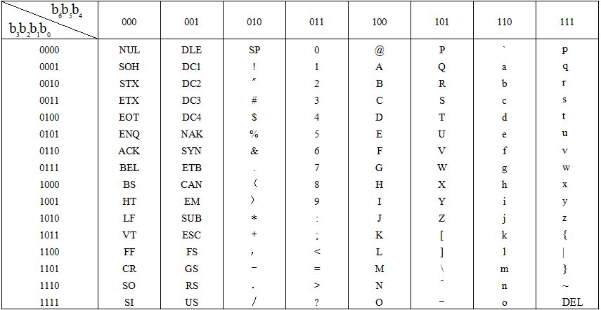
0和1与字母符号---编码
(2) 英文字母符号如何编码? ASCII码为什么要用8位来编码?
完整的ASCII码表
Notes:
共128个字符

Slide 33
0和1与字母符号---编码
(3) 使用ASCII码有什么好处?
ASCII编码的规律
每8位为一个字符，最高位为0
41H ~ 5AH: “A” ~ “Z”
61H ~ 7AH: “a” ~ “z”
0AH: 换行符号LF
0DH: 回车符号CR
30H ~ 39H: “0” ~ “9”
01000001 A 41 H
01000010 B 42 H
01000110 F 46 H
信息
存储
解析规则
01010111 01100101 00100000 01100001 01110010 01100101 00100000 01110011 01110100 01110101 01100100 01100101 01101110 01110100 01110011
0/1串按8位分隔一个字符，查找ASCII码表映射成相应符号
We are students

Slide 34
0和1与字母符号---编码
(4) 还有哪些编码? 为什么需要这些编码?
十个数字符号的编码----BCD码
BCD码：Binary Coded Decimal(二-十进制编码)是用４位０和１的不同组合，按照与进位制保持一致的关系，来表示10个十进制数字的方法。
10个数字，只需4位0/1数码即可
十进制 0 1 2 3 4
BCD码 0000 0001 0010 0011 0100
十进制 5 6 7 8 9
BCD码 0101 0110 0111 1000 1001
00011000，当把它视为二进制数时，其值为24；但作为2位BCD码时， 其值为18。

Slide 35
0和1与字母符号---编码
(5) 信息在计算机中为什么需要区分不同的类型?
同一信息不同表示方法的对比
245的十进制记为245
245的二进制记为 11110101
245的八进制记为365
245的十六进制记为F5
245的BCD码记为0010 0100 0101
245的ASCII码记为00110010 00110100 00110101

Slide 36



0和1与字母符号---编码
(6) 汉字如何进行处理? 为什么会有那么多种汉字编码?
汉字的编码
汉字内码：汉字在计算机内部采用汉字内码存储，汉字内码是一两字节且最高位均为1的0,1型编码
计算机内部
由内到外
由外到内
“大”
用0和1编码汉字,每个汉字在计算机内部由 2个字节表示
b₇ b₆ b₅ b₄ b₃ b₂ b₁ b₀
b₇ b₆ b₅ b₄ b₃ b₂ b₁ b₀
国标码
0 0 1 1 0 1 0 0
0 1 1 1 0 1 1 1
(机)内码
1 0 1 1 0 1 0 0
1 1 1 1 0 1 1 1
Notes:
国际码：GB2132编码
内码：将国际码每字节最高位设为1

Slide 37
0和1与字母符号---编码
(6) 汉字如何进行处理? 为什么会有那么多种汉字编码?
汉字的编码
汉字输入码是用键盘上的字母符号编码每一汉字的编码,它使人们通过键入字母符号代替键入汉字。
计算机内部
由内到外
由外到内
输入码有若干：拼音码、字型码、区位码… …
拼音码： xing
“型”
双拼码： x；
其中,‘x’表声母x,而‘；’表韵母ing
五笔字型码： gajf
其中,g表字根“-”,a表开下的草字头,j表右侧立刀,f表下面土字

Slide 38
0和1与字母符号---编码
(6) 汉字如何进行处理? 为什么会有那么多种汉字编码?
汉字的编码
汉字字形码是用0和1编码无亮点和有亮点像素,形成汉字字形的一种编码。依据字形码通过显示器或打印机输出汉字。
计算机内部
由内到外
由外到内
大
oooooo11oooooooo
oooooo11oooooooo
oooooo11oooooooo
oooooo11ooooo1oo
1111111111111111
oooooo11oooooooo
oooooo11oooooooo
oooooo11oooooooo
oooooo11oooooooo
oooooo111ooooooo
ooooo11oo1oooooo
oooo11oooo1ooooo
ooo11ooooo11oooo
ooo1ooooooo11ooo
oo1ooooooooo111o
11ooooooooooo1oo
用0和1编码无亮点和有亮点形成字形信息, 便于显示… …
汉字字形码是一种字模点阵码。也有不同的处理汉字点阵信息的编码，如向量编码等
“大”

Slide 39
0和1与字母符号---编码
(6) 汉字如何进行处理? 为什么会有那么多种汉字编码?
汉字的编码
汉字处理过程: 通过汉字输入码输入,以汉字内码存储,以汉字字形码输出
计算机内部
由内到外
由外到内
“大”
oooooo11oooooooo
oooooo11oooooooo
oooooo11oooooooo
oooooo11ooooo1oo
1111111111111111
oooooo11oooooooo
oooooo11oooooooo
oooooo11oooooooo
oooooo11oooooooo
oooooo111ooooooo
ooooo11oo1oooooo
oooo11oooo1ooooo
ooo11ooooo11oooo
ooo1ooooooo11ooo
oo1ooooooooo111o
11ooooooooooo1oo
da
1 0 1 1 0 1 0 0
1 1 1 1 0 1 1 1

Slide 40
0和1与字母符号---编码
(7) 还有哪些编码?
进一步学习:
标准ASCII码：8位0,1型编码，最高位始终为0
扩展ASCII码：8位0,1型编码，最高位为0时为标准ASCII码；最高位为1时为扩展ASCII码。
UNICODE: Unicode是国际组织制定的可以容纳世界上所有文字和符号的字符编码方案。Unicode用数字0-0x10FFFF来映射所有的字符(最多可以容纳1114112个字符，或者说有1114112个码位，码位就是可以分配给字符的数字)。具体实现时，再将前述唯一确定的码位按照不同的编码方案映射为相应的编码，有UTF-8、UTF-16、UTF-32等几种编码方案。

Slide 41
0和1与字母符号---编码
(8) 小结?
分层次符号化、分层次编码与计算
再语义化
非数值性信息
符号化
用字母-符号的组合编码
计算化
基于字母-符号的计算
非数值性信息
再符号化
还原
用0/1组合 进行编码
计算化
基于0/1的计算
用0和1表达
基于0和1计算
ASCII码
汉字 内码
编码

Slide 42
0和1与字母符号---编码
(9) 非数值性信息表达与计算在“符号化-计算化-自动化”思维中的位置?
语义符号化 ➔ 符号计算化 ➔ 计算0(和)1化
➔ 0(和) 1自动化➔ 分层构造化➔ 构造集成化；
Notes:
为什么讲计算思维, 却讲了易经?

Slide 43
0和1与电子技术实现
http://idc.hust.edu.cn/~rxli/
Ruixuan Li
School of Computer Science and Technology
Huazhong University of Science and Technology
Oct. 10, 2014

Slide 44
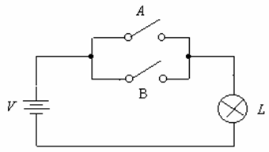
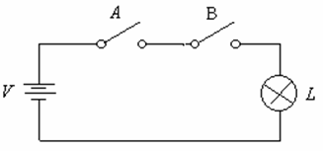
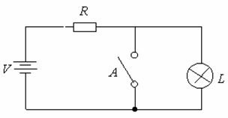
0和1与电子技术实现
(1) 如何用电信号及电子元件表达0和1?
实现0和1的基本元器件: 电信号和继电器开关
0
1
数字信号：高电平为1, 低电平为0
用继电器开关实现基本逻辑运算
“与”运算电路
“或”运算电路
“非”运算电路

Slide 45
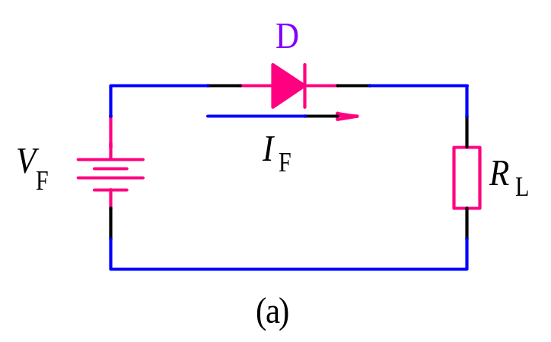
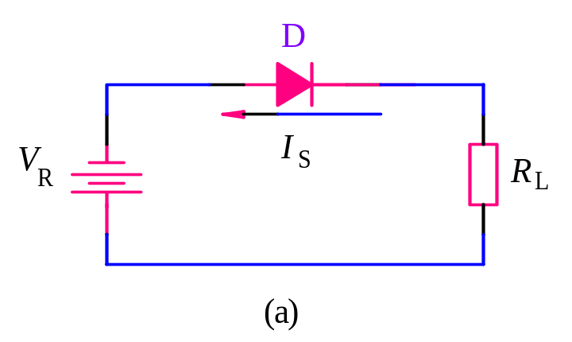
0和1与电子技术实现
(2) 处理0和1的基本元件?
实现0和1的基本元器件: 二极管
二极管的基本特性
K
V
I
F
F
R
L
(b)
K
V
R
R
L
(b)

Slide 46
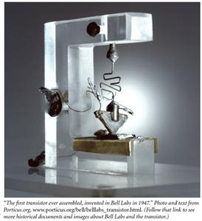
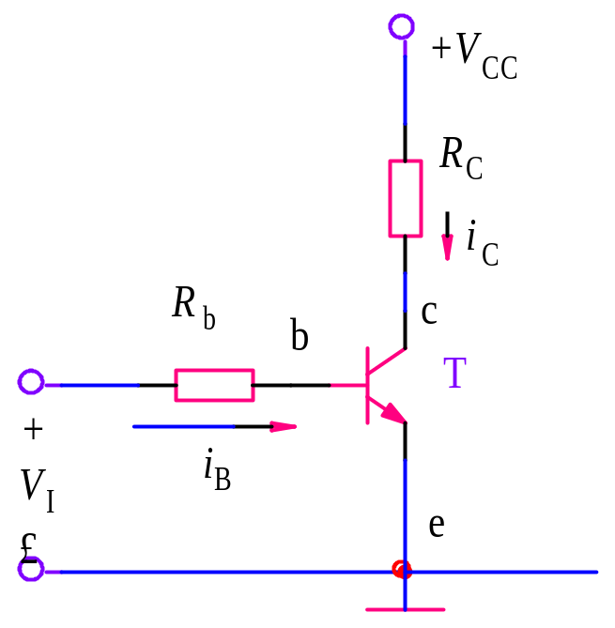
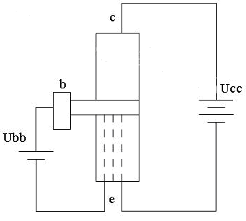
0和1与电子技术实现
(2) 处理0和1的基本元件?
实现0和1的基本元器件: 三极管
三极管的基本特性：
  开关和放大
  以较小的b极电流信号可控制较大的e极流过的电流--放大。
第一个三极管试验装置
用b点的0和1来控制c点产生1和0
c
b
闸门控制
大坝
水
大水库
典型的三极管电路
Notes:
三极：b点为基极, c点为集电极, e点为发射极。

Slide 47
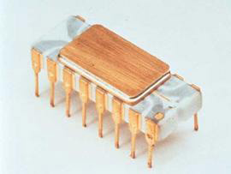
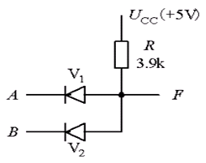
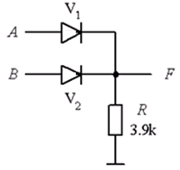
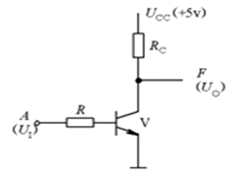
0和1与电子技术实现
(3) 如何用基本电子元件实现基本逻辑运算?
用二极管、三极管可实现基本的集成电路: 与门、或门和非门
这些电路被封装成集成电路(芯片)，即所谓的门电路。
“与”门电路
“或”门电路
“非”门电路
Notes:
与：当AB同时为高电平时，F为高
或: 当AB同时为底，F为低电平

Slide 48
0和1与电子技术实现
(4) 如何用电信号及电子元件实现基本逻辑运算?
基本门电路的符号表示及其特性
与门电路：是实现逻辑与运算的集成电路，即：只有当两个输入端为高电平(1)时，则输出端为高电平(1)；否则，输出端为低电平(0)。
或门电路：是实现逻辑或运算的集成电路，即：只有当两个输入端为低电平(0)时，则输出端为低电平(0)；否则，输出端为高电平(1)。
非门电路：是实现逻辑非运算的集成电路，即：当输入端为高电平(1)时，则输出端为低电平(0)；输入端为低电平(0)时，则输出端为高电平(1)。
异或门电路：是实现逻辑异或运算的集成电路，即：当两个输入端同为高电平(1)或同为低电平(0)时，则输出端为低电平(0)；否则，输出端为高电平(1)。
&
与门电路符号
≥1
或门电路符号
1
非门电路符号
=1
异或门电路符号

Slide 49
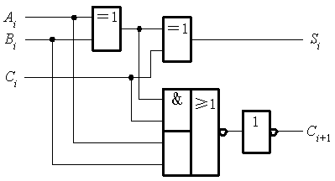
0和1与电子技术实现
(5) 如何用已实现的基本逻辑运算(门电路)来实现更复杂的运算?
基于门电路的复杂组合逻辑电路
示例1：一位加法器的示例。
Ai，Bi：第i位加数和被加数
Ci：i-1位运算产生的进位
Si：第i位运算的和
Ci+1：到第i+1位的进位
Notes:
Ai，Bi：第i位加数和被加数
Ci：i-1位运算产生的进位
Si：第i位运算的和
Ci+1：到第i+1位的进位

Slide 50
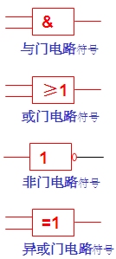

0和1与电子技术实现
(5) 如何用已实现的基本逻辑运算(门电路)来实现更复杂的运算?
基于门电路的复杂组合逻辑电路
可验证一位加法器实现的正确性。
1
1
0
A_{i}
B_{i}
+ C_{i}
C_{i+1} S_{i}
0
1
1
0
1
0

Slide 51
0和1与电子技术实现
(5) 如何用已实现的基本逻辑运算(门电路)来实现更复杂的运算?
基于门电路的复杂组合逻辑电路
示例：多位加法器的实现
用已验证正确的一位加法器，来实现更为复杂的多位加法器
用已验证正确的多位加法器，来实现更为复杂的乘法器/除法器等(略)
分层构造：低层电路已验证正确，可被封装起来；用已封装的已验证的低层电路可构造更为复杂的高层电路；如此一层层构造。
Notes:
低位加法器产生的进位连接到高位加法器的进位输入端

Slide 52
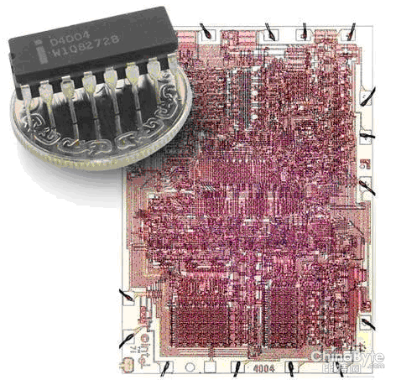
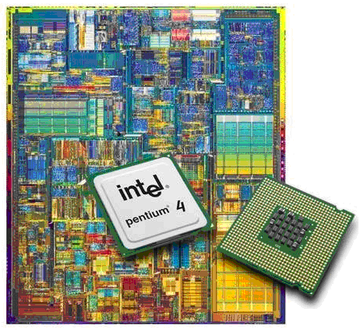
0和1与电子技术实现
(5) 如何用已实现的基本逻辑运算(门电路)来实现更复杂的运算?
复杂部件的硬件实现(芯片、主板)
微处理器芯片即是复杂组合逻辑集成在一块板上并封装而成的电路:
从Intel4004在12平方毫米的芯片上集成了2250颗晶体管➔到Pentium 4处理器内建了4200万颗晶体管，以及采用0.18微米的电路➔再到英特尔的45纳米Core 2至尊/至强四核处理器上装载了8.2亿颗晶体管。
为什么需要如此多的晶体管呢？

Slide 53
0和1与电子技术实现
(6) 小结
数值与非数值性信息
再语义化
数值与非数值性信息
符号化
计算化
基于0和1 的计算
表达为0和1
计算化
支持
基本逻辑运算
构造化
基于逻辑运算的复杂运算
自动化
集成化
用门电路实现基本逻辑运算
基于逻辑运算组合-分层构造复杂的逻辑电路
构造化
组合与构造
分层与集成
电信号
门电路

Slide 54
0和1与电子技术实现
(7) 电子技术实现在“符号化-计算化-自动化”思维中的位置?
语义符号化 ➔ 符号计算化 ➔ 计算0(和)1化
➔ 0(和) 1自动化➔ 分层构造化➔ 构造集成化；
Notes:
为什么讲计算思维, 却讲了易经?

